Slide 1


Logística do Agronegócio
Martus Tavares
VP Assuntos Corporativos
Bunge Brasil

Slide 2
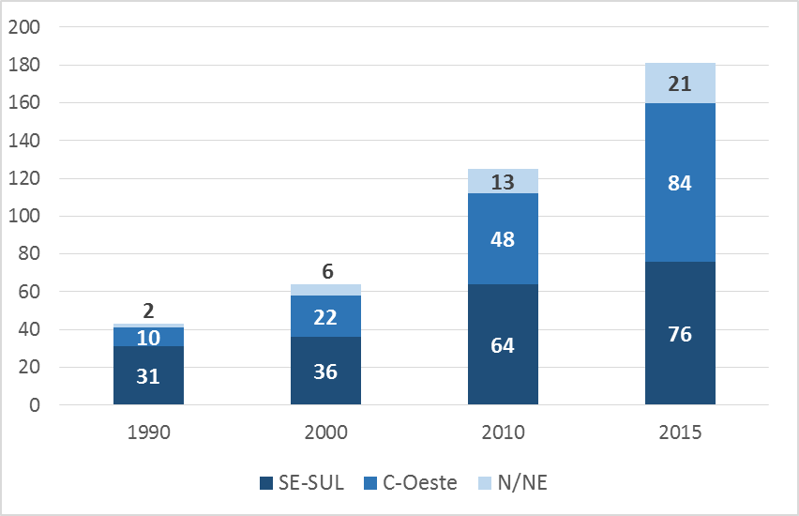

BRASIL se consolida como um dos maiores produtores
de soja e milho (1ª e 2ª safras)
EM MILHÕES DE TONELADAS
181
125
64
43
Fonte: CONAB, 2016
Notes:
Nos últimos 10 anos, o Brasil dobrou sua produção de grãos e atingiu números que eram inimagináveis!

Slide 3
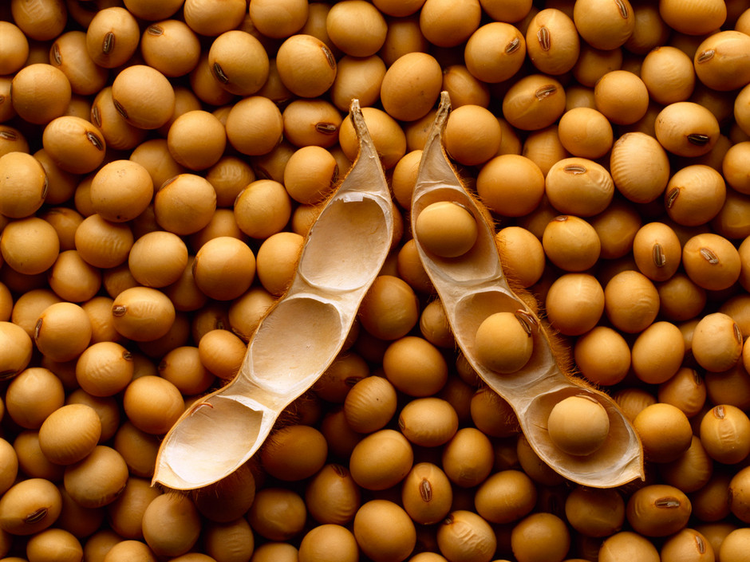
Projeções do MAPA estimam que a produção brasileira de grãos pode chegar a 224 milhões de toneladas em 2026
Fonte: Projeções do Agronegócio 2015/16 a 2025/26, MAPA
Notes:
E podemos ir ainda mais longe!!!
O Brasil alia grande extensão territorial à vocação para produção agrícola. É o único país do mundo que cruza a linha do Equador e um trópico – o de capricórnio. Isso evita quebra de safras e contribui para a produtividade agrícola.

Slide 4
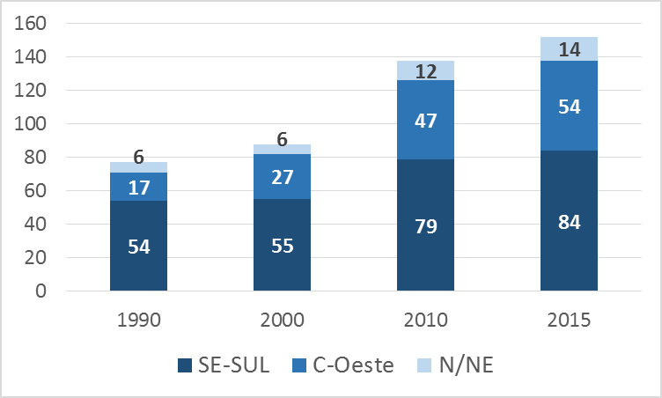
CAPACIDADE ESTÁTICA DE ARMAZENAGEM
EM MILHÕES DE TONELADAS
152
138
88
77
Fonte: CONAB/DIRAB/SUARM/GECAD, Armazéns Cadastrados Convencionais e Graneleiros
Notes:
Capacidade de armazenagem também aumentou, acompanhando o crescimento na produção de grãos.
Produtores capitalizados e investimentos privados são apontados como responsáveis por esse crescimento.

Slide 5
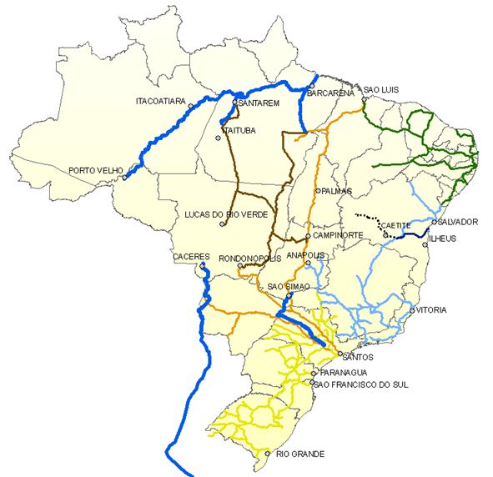
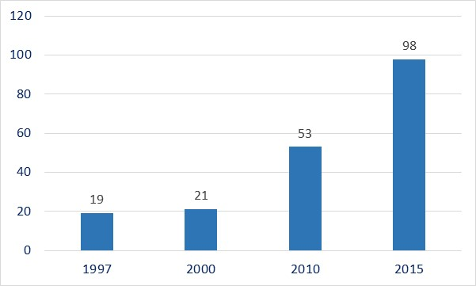
EXPORTAÇÕES BRASILEIRAS DE SOJA,
FARELO DE SOJA E MILHO
EM MILHÕES DE TONELADAS
Expansão dos corredores logísticos em novas regiões associada ao aumento da capacidade portuária com os novos terminais em Barcarena/PA
e São Luís/MA
Fonte: PIL (Elaboração Bunge) / Ministério do Desenvolvimento, Indústria e Comércio
Notes:
Com investimentos privados e novas licitações por parte do governo, a infraestrutura logística tem ajudado a escoar a produção brasileira de grãos.

Slide 6





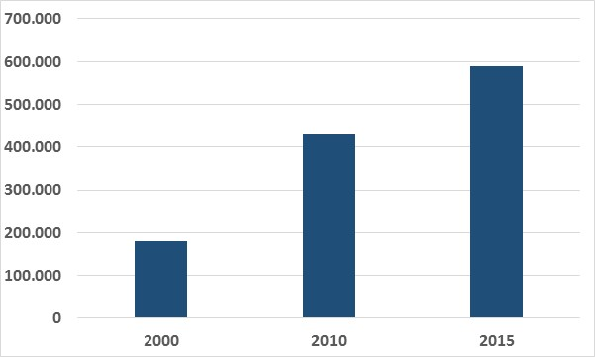


EVOLUÇÃO DO TRANSPORTE RODOVIÁRIO
FROTA DE CAMINHÕES DE CARGA/UNIDADES
593.892
412.473
180.505
Fonte: Denatran, 2016
Notes:
6

Slide 7
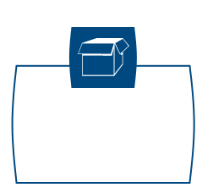
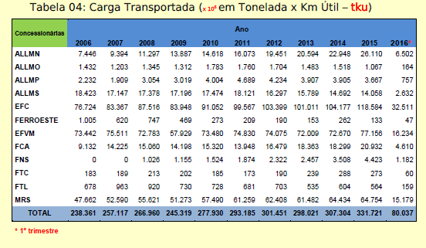
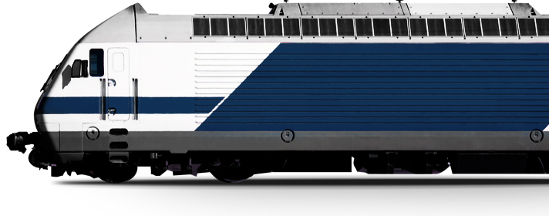
EVOLUÇÃO DO TRANSPORTE FERROVIÁRIO
EM TONELADA/KM ÚTIL
CARGA TRANSPORTADA
Concessionárias 2006 2010 2015
Produtos transportados:
Grãos (soja, milho, farelo)
Celulose, Minério de Ferro,
Açúcar, Óleo Vegetal,
Combustíveis,
Cimento, Carvão Mineral
Fonte: Evolução do Transporte Ferroviário
de Cargas, ANTT

Slide 8
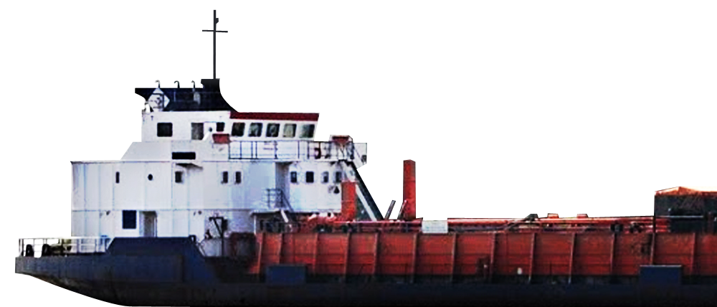
EVOLUÇÃO DO TRANSPORTE HIDROVIÁRIO
EM MILHÕES DE TONELADAS
TRANSPORTE HIDROVIÁRIO EM VIAS INTERIORES CRESCE À MEDIDA QUE NOVOS CORREDORES SE CONSOLIDAM NA REGIÃO NORTE

Slide 9
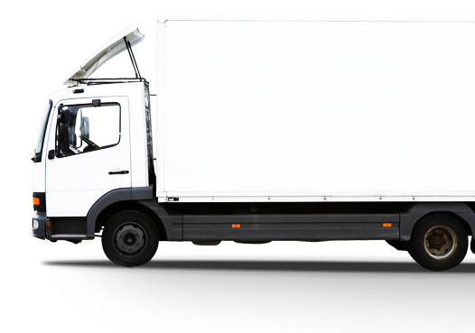




GANHOS AMBIENTAIS
EMISSÃO DE CO² (GRAMAS POR TKU)
Rodoviário | 164
Ferroviário | 48,1
Hidroviário | 33,4
Redução de emissões de 80% em relação ao modal rodoviário
Fonte: EHC – Porto de Ennshafen Austria
Notes:
Importante considerar o prejuízo ambiental trazido pelo atual modal logístico: as emissões. As empresas estão sendo pressionadas na redução de suas emissões, que é uma real necessidade ambiental. Nosso modal rodoviário está entre as piores opções.
9

Slide 10

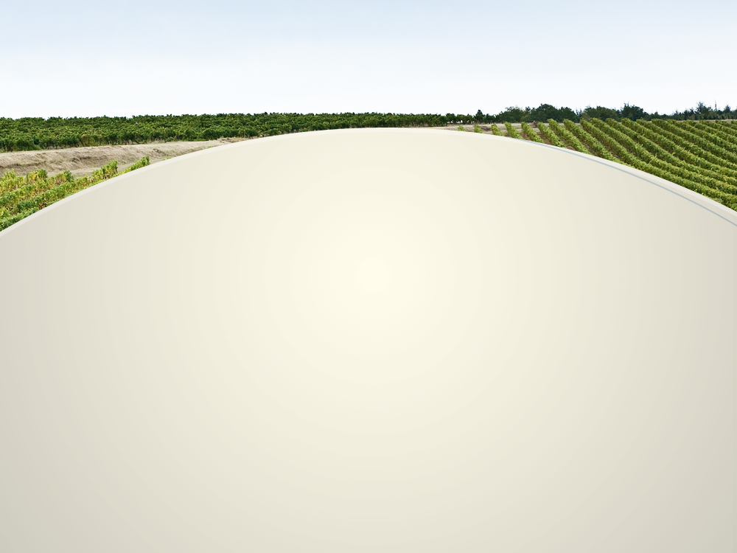
PARA CONTINUARMOS NESSA ROTA...
Planejar e orientar os investimentos públicos e privados em infra-estrutura e logística
Otimizar e integrar as malhas de todos os modais, inclusive armazenagem
Eliminar missing links
Definir regras claras para garantir segurança jurídica
Financiar expansão necessária de armazenagem
Notes:
10

Slide 11
OBRIGADO

